Slide 1



Изучение и анализ возможностей применения технологии Lightning Network
Презентация по дисциплине
«Проектная деятельность»

Slide 2
Куратор проекта: Михальский Олег Олегович Студенты: Белова Анастасия Анатольевна Лебедева Вероника Романовна Майорова Мария Васильевна Группа: 181-351

Slide 3
Оглавление
Что такое Lightning Network?
Зачем нужна технология LN?
Цель проекта
Этапы реализации проекта
Результаты работы:
Éclair
Bitlum
Zap

Slide 4
Что такое Lightning Network?
Lightning Network —это оверлейная сеть двусторонних записей операций, построенная поверх протокола блокчейна
* Оверлейная сеть — общий случай логической сети, создаваемой поверх другой сети. (пример: VPN и одноранговые сети)
* Блокчейн — выстроенная по определённым правилам непрерывная последовательная цепочка блоков, содержащих информацию.

Slide 5
Зачем нужна технология LN?
В 2015 году криптовалюта биткоин столкнулась с проблемами масштабирования — невозможностью сети обрабатывать более, чем 3–7 транзакций в секунду.
Это привело к большим комиссиям за проведение транзакций.
Lightning Network решает следующий ряд проблем:
Безопасность. Хэш-контракты временной блокировки (HTLC)
Мгновенность транзакций
Возможность проведения небольших платежей
Маленькая комиссия (максимум 1%)

Slide 6
Цель проекта
Главная задача проекта: изучить технологию Lightning Network
Главная цель проекта: выявить преимущества и недостатки веб- и мобильных приложений основанных на технологии Lightning Network

Slide 7
Этапы реализации проекта
Изучение основных понятий о Lightning Network, принципа работы
Поиск криптокошельков с технологией Lightning Network
Тестирование приложений, выбор приложения для написания отчёта
Написание отчёта
Защита проекта

Slide 8
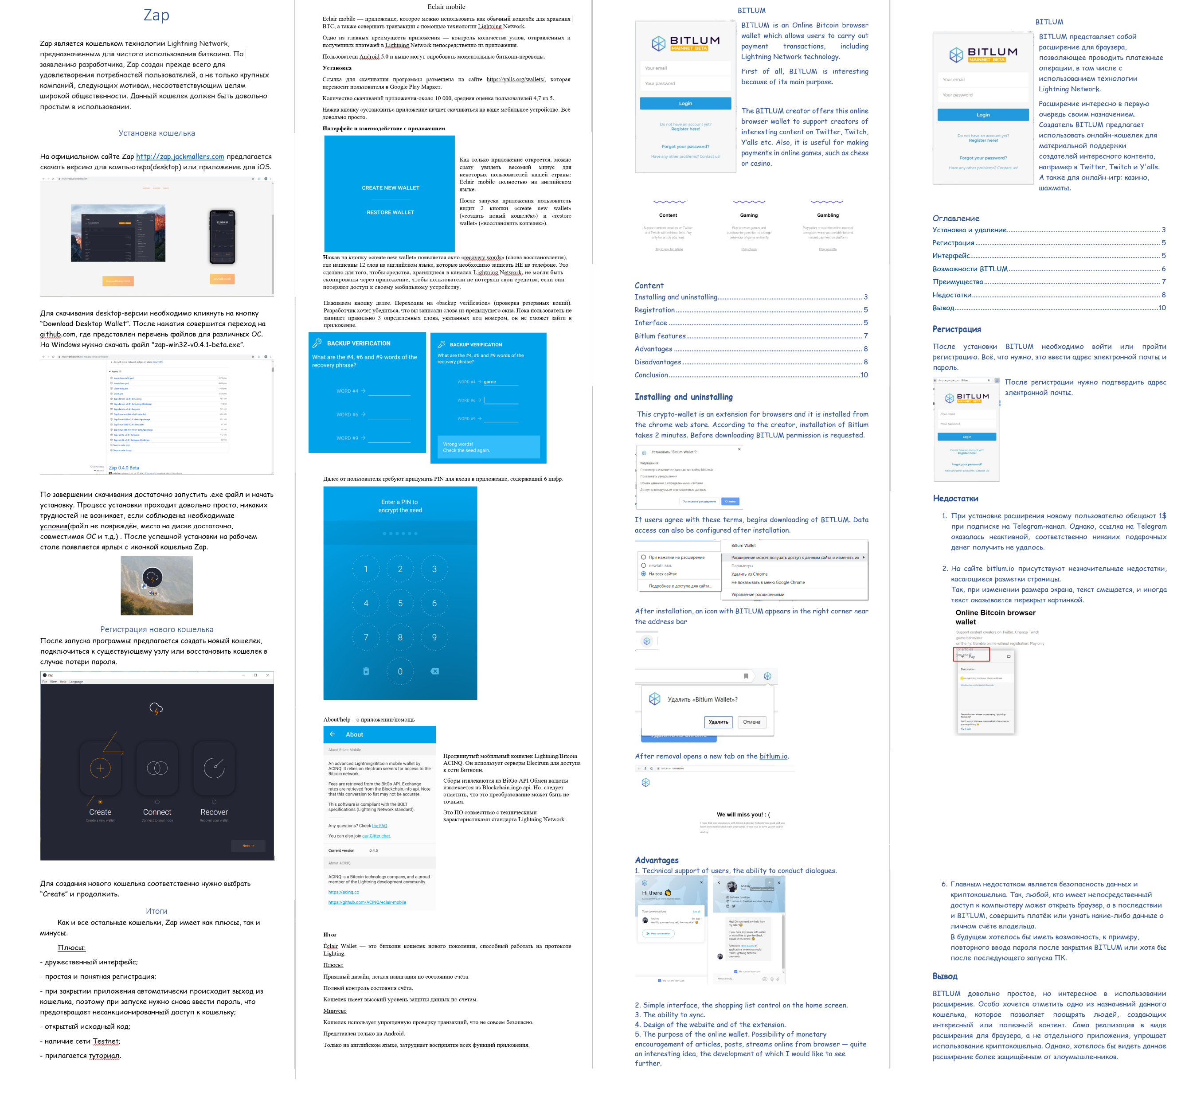
Результаты работы

Slide 9





Проанализированы следующие кошельки:
Wallet of Satoshi
Peach Wallet
Bitlum
Zap
Éclair
— сложная регистрация
поэтому данные кошельки не взяты для написания отчёта
— непонятный интерфейс, трудности при регистрации
это кошельки, которые были выбраны для отчёта

Slide 10
Eclair
Eclair mobile — приложение, которое можно использовать как обычный кошелёк для хранения BTC, а также совершать транзакции с помощью технологии Lightning Network
Преимущества:
дизайн;
контроль количества узлов из приложения, контроль состояния счёта;
высокий уровень защиты данных по счетам. Недостатки:
упрощенная проверка транзакций;
только на Android
только на английском языке.

Slide 11

Bitlum
BITLUM — расширение для браузера, позволяющее проводить платежные операции, в том числе с использованием технологии Lightning Network.
BITLUM предназначен в первую очередь для оказания материальной поддержки создателей интересного контента, например в Twitter, Twitch и Y'alls.
Преимущества: Недостатки:
* Простой интерфейс; * Низкая защищенность данных;
* Техническая поддержка; * Только на английском;
* Синхронизация. * Доступные валюты — USD и SAT

Slide 12

Zap
Zap – электронный кошелек, работающий по протоколу Lightning Network и предназначенный для использования биткоина.
Zap прост в использовании. Он ещё находится в разработке и недавно, 11 июня 2019 года, вышла версия на ОС Android.
Преимущества:
дружественный интерфейс;
простая регистрация;
доступность на нескольких ОС;
Недостатки:
долгая синхронизация с блокчейном;
один язык;

Slide 13
Заключение
Lighting Network — это еще молодая разработка для улучшения блокчейна. Развитие в этой индустрии действительно ощутимо. LN имеет некоторые недостатки, такие как:
отсутсвие возможности отправки средств на кошелёк и платежей оффлайн;
прямая зависимость Lighting Network от Bitcoin;
не всегда понятно и доступно для простых пользователей;
проблема масштабируемости;
Но несмотря на это, технология является большим шагом вперёд и постоянно развивается.

Slide 14

Репозиторий на GitHub
https://github.com/NikaLeb/181_351_testingLN

Slide 15

Спасибо за внимание!

